Slide 1
Επιπρόσθετο κλινικοπαθολογοανατομικό φροντιστήριο ογκιδίων δέρματος
Εθνικό & Καποδιστριακό Πανεπιστήμιο Αθηνών
Ιατρική Σχολή
Α΄ Εργαστήριο Παθολογικής Ανατομικής
Δ/ντης: Καθηγητής Ανδρέας Χ. Λάζαρης
Γενικό Νοσοκομείο Αθηνών «Λαϊκό»
Πασχάλης Χατζηπαντελής, Επικ. Καθηγητής Παθολογικής Ανατομικής Ιατρικής Σχολής ΔΠΘ
Νικόλαος Κατσούλας, Ειδ. Ιατρός Α΄ Εργαστηρίου Παθολογικής Ανατομικής Ιατρικής Σχολής ΕΚΠΑ- Γ.Ν.Α. «Λαϊκό»

Slide 2
Περίπτωση 1
Άνδρας 51 ετών
Αύξηση των διαστάσεων και αλλαγή του χρώματος ενός σπίλου στη κοιλιακή χώρα
Σύμφωνα με τα λεγόμενά του, ήταν συγγενής (παρών κατά την γέννηση)
Κατά το παρελθόν: πάντα ατρακτοειδές σχήμα και ομοιογενές καφέ χρώμα
Πρόσφατες αλλαγές της περιφέρειας του σπίλου:
Ανώμαλο σχήμα με ετερογένεια χρώματος (κάποιες περιοχές με ανάμικτο μαύρο και καφέ χρώμα)
Απουσία αναφερόμενου πόνου ή κνησμού στην περιοχή
Απουσία οικογενειακού ιστορικού κακοήθους μελανώματος

Slide 3
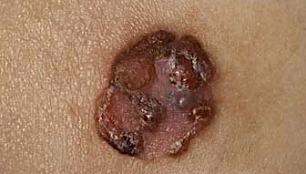
Περίπτωση 1-κλινική εικόνα
Κατά την κλινική εξέταση: ανώμαλο περίγραμμα και χρώμα
Ενδείξεις πολύ ύποπτες για κακόηθες μελάνωμα
Κλινική διαφορική διάγνωση: μελανοκυτταρικές βλάβες, όπως ο σπιλομελανοκυτταρικός σπίλος, ο δυσπλαστικός σπίλος και το μελάνωμα

Slide 4
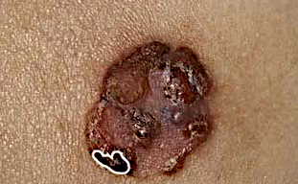
Περίπτωση 1-κλινική εικόνα
Ανώμαλο περίγραμμα
Ανώμαλη μελαγχρωματική περιοχή εντός του σπίλου

Slide 5
Ερώτηση
Ποιες μη-μελανοκυτταρικές βλάβες του δέρματος μπορεί να εμφανιστούν ως μελαγχρωματικές αλλοιώσεις;
Οι σμηγματορροϊκές κερατώσεις είναι πολύ συχνές μελαγχρωματικές βλάβες, οι οποίες εμφανίζονται συνήθως σε άτομα μέσης και προχωρημένης ηλικίας. Τα βασικοκυτταρικά καρκινώματα συνήθως παρουσιάζονται ως βλατίδες ή οζίδια με διατεταμένα επιφανειακά αγγεία (τηλαγγειεκτασίες), όμως μπορούν να εμφανιστούν και ως ελκωτικές, εκζεματοειδείς ή μελαγχρωματικές αλλοιώσεις. Οι αγγειακοί όγκοι (πχ. αιμαγγείωμα, σάρκωμα Kaposi) συχνά έχουν ένα μπλε-καφέ χρώμα.

Slide 6
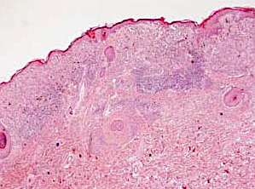
Περίπτωση 1-ιστοπαθολογική εικόνα
Ιστοπαθολογική εικόνα μικρής μεγέθυνσης:
Ανώμαλη, ασύμμετρη μελανοκυτταρική αλλοίωση συνοδευόμενη από φλεγμονώδη αντίδραση (Οι σπιλομελανοκυτταρικοί σπίλοι, αντιθέτως, είναι συνήθως συμμετρικές βλάβες)
Επέκταση της βλάβης και στο δικτυωτό χόριο
Στο παρόν περιστατικό, η απόσταση μεταξύ της κοκκώδους στιβάδας της επιδερμίδας και του βαθύτερου ορίου της αλλοίωσης είναι 0,95χιλ.
Τελική διάγνωση: κακόηθες μελάνωμα

Slide 7
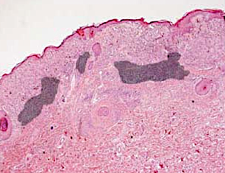
Περίπτωση 1-μελάνωμα-ιστοπαθολογική εικόνα
Κακοήθης μελανοκυτταρικός πληθυσμός (σκιασμένη περιοχή)
Περιοχές φλεγμονώδους διήθησης (σκιασμένη περιοχή)

Slide 8
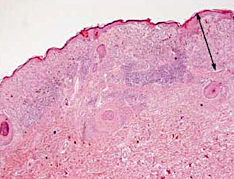
Περίπτωση 1-μελάνωμα-ιστοπαθολογική εικόνα
Μέγιστο βάθος διήθησης (ως προς την κοκκώδη στιβάδα της επιδερμίδας)

Slide 9
Ερώτηση
Ποια είναι η σχέση μεταξύ βάθους διήθησης και πρόγνωσης;
Το πάχος διήθησης ενός μελανώματος, μετρούμενο ιστολογικά από την κοκκώδη στιβάδα της επιδερμίδας μέχρι το βαθύτερο όριο διήθησης των κακοήθων μελανοκυττάρων, είναι ο σημαντικότερος παράγοντας που καθορίζει την πρόγνωση ενός μελανώματος. Το πάχος διήθησης ονομάζεται και πάχος κατά Breslow.

Slide 10
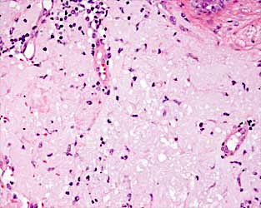
Περίπτωση 1-μελάνωμα-ιστοπαθολογική εικόνα
Σε αυτόν τον ασθενή: ανάπτυξη μελανοκυυταρικής αλλοίωσης σε έδαφος προϋπάρχουσας βλάβης του δέρματος από ηλιακή έκθεση (sun-damaged skin)
Το φυσιολογικό δέρμα εμφανίζει ηωσινόφιλες δεσμίδες κολλαγόνου στο χόριο. Η ιστολογική εικόνα του ασθενούς παρουσιάζει αλλοιώσεις στα πλαίσια χρόνιας έκθεσης στην ηλιακή ακτινοβολία με παχιές, μπλε-γκρι δεσμίδες ελαστικών ινών
Αυτή η αλλοίωση ονομάζεται ακτινική ελάστωση και πιθανώς είναι το αποτέλεσμα της ανώμαλης σύνθεσης ελαστικών ινών στο χόριο από ινοβλάστες που έχουν υποστεί βλάβη από την χρόνια έκθεση στην ακτινοβολία του ήλιου
Εικόνα ακτινικής ελάστωσης μπορεί επίσης να παρατηρηθεί και σε βασικοκυτταρικά και ακανθοκυτταρικά καρκινώματα καθώς και σε ακτινικές κερατώσεις

Slide 11
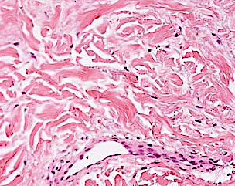
Περίπτωση 1-μελάνωμα-ιστοπαθολογική εικόνα
Περιοχή με εναπόθεση γκρι-μπλε ελαστικών ινών (σκιασμένη περιοχή)
Παρακείμενη φυσιολογική περιοχή κολλαγόνου

Slide 12
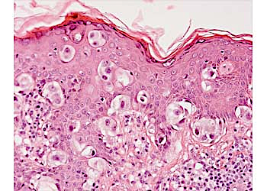
Περίπτωση 1-μελάνωμα-ιστοπαθολογική εικόνα
Η επιδερμίδα παρουσιάζει άτυπη μελανοκυτταρική εξεργασία αποτελούμενη από ανώμαλες φωλεές και μεμονωμένα μελανοκύτταρα
Τα άτυπα μελανοκύτταρα είναι ορατά σε όλες τις στιβάδες της επιδερμίδας, από την βασική έως και την κοκκώδη στιβάδα (παζετοειδής διασπορά εντός της επιδερμίδας)

Slide 13
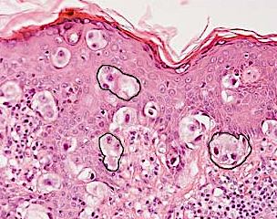
Περίπτωση 1-μελάνωμα-ιστοπαθολογική εικόνα
Σκιασμένη περιοχή: επιδερμίδα
Ανώμαλες φωλεές άτυπων μελανοκυττάρων

Slide 14
Περίπτωση 1-μελάνωμα-ιστοπαθολογική εικόνα
Σε κύκλο: μεμονωμένα άτυπα μελανοκύτταρα εντός της επιδερμίδας

Slide 15
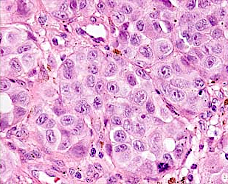
Περίπτωση 1-μελάνωμα-ιστοπαθολογική εικόνα
Σε εικόνα υψηλής μεγέθυνσης, τα άτυπα μελανοκύτταρα εμφανίζουν έντονο πλειομορφισμό και ανώμαλες μιτωτικές διαιρέσεις

Slide 16
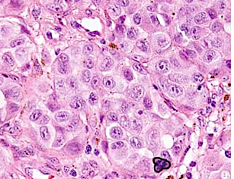
Περίπτωση 1-μελάνωμα-ιστοπαθολογική εικόνα
Κύτταρα μελανώματος (σκιασμένες περιοχές)
Παρουσία άτυπης μίτωσης

Slide 17
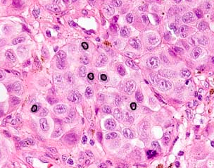
Περίπτωση 1-μελάνωμα-ιστοπαθολογική εικόνα
Παρουσία κοκκίων μελανίνης εντός των άτυπων κυττάρων
Ευμεγέθη πυρήνια

Slide 18
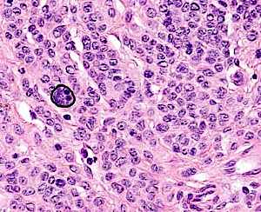
Περίπτωση 1-μελάνωμα-ιστοπαθολογική εικόνα
Αθροίσεις σπιλοκυττάρων υπό τη μορφή φωλεών. Στη δεξιά εικόνα επισημαίνεται η ύπαρξη σπιλοκυττάρου με γιγαντοκυτταρικό φαινότυπο (nevus giant cell).

Slide 19
Ερώτηση
Ποιες είναι οι διαφορές μεταξύ των κυττάρων του μελανώματος και των κυττάρων του σπιλομελανοκυτταρικού σπίλου;
Τα κύτταρα του σπιλομελανοκυτταρικού σπίλου δεν εμφανίζουν πλειομορφισμό και μιτώσεις και σε γενικές γραμμές είναι μικρότερα σε μέγεθος από αυτά του μελανώματος. Επίσης, δεν έχουν εμφανή πυρήνια, σε αντίθεση με τα κύτταρα του μελανώματος που συχνά παρουσιάζουν ευμέγεθες και διακριτό πυρήνιο.

Slide 20
Περίπτωση 1-μελάνωμα-ιστοπαθολογική εικόνα
Διήθηση φρουρού λεμφαδένα από κακόηθες μελάνωμα: παρουσία όμοιων κακοηθών μελανοκυτταρών με την πρωτοπαθή εστία

Slide 21
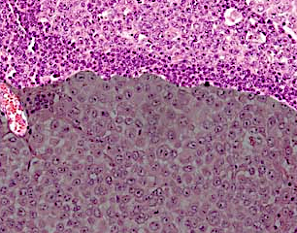
Περίπτωση 1-μελάνωμα-ιστοπαθολογική εικόνα
Στην αριστερή εικόνα: φυσιολογικός λεμφαδενικός ιστός (σκιασμένη περιοχή) που περιέχει λεμφοζίδιο (μη-σκιασμένη περιοχή εντός του λεμφικού ιστού). Στη δεξιά εικόνα: μεταστατική διήθηση από το μελάνωμα (σκίαση)

Slide 22
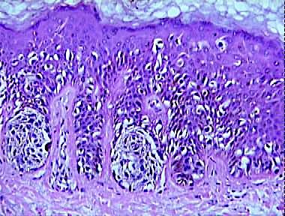
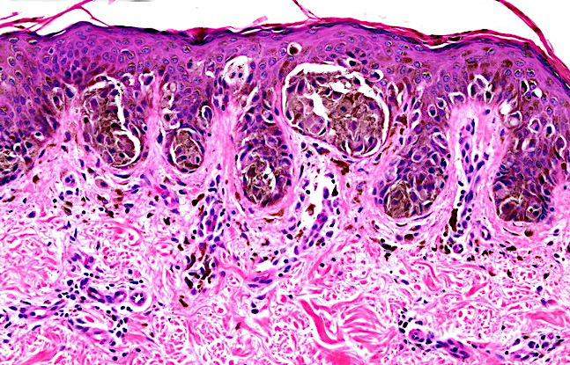
Μελάνωμα in situ (συμπεριλαμβάνει την κακοήθη φακίδα, το επιφανειακά επεκτεινόμενο μελάνωμα –το οποίο μπορεί να μεταπίπτει σε μικροδιηθητικό και διηθητικό- και το φακιδώδες μελάνωμα των άκρων ) Επιφανειακά επεκτεινόμενο μελάνωμα Άτυπα μελανοκύτταρα στην επιδερμίδα, εδώ χωρίς διήθηση του χορίου (ανατομικό επίπεδο κατά Clark I) Συνήθης η εξάλειψη της επιδερμίδας (με εστιακή απουσία των προβολών/καταδύσεών της στο θηλώδες χόριο) Κυριαρχία μεμονωμένων μελανοκυττάρων έναντι εκείνων σε φωλιές Συρρέουσα ανάπτυξη μελανοκυττάρων κατά μήκος της χοριοεπιδερμικής συμβολής. Παζετοειδής διασπορά Συμμετοχή των εξαρτηματικών δομών του δέρματος
Επιφανειακά επεκτεινόμενο μελάνωμα
Tαυτοποιείται με βάση το συστατικό της επιφανειακής -ακτινικής ανάπτυξης (δεν έχει καμία σχέση με το επίπεδο διήθησης του χορίου)
Το μη διηθητικό (ενδοεπιδερμιδικό) συστατικό εμφανίζει ασυμμετρία και κακή οριοθέτηση, ακανόνιστη ακάνθωση, ακανόνιστο φακιδώδη και εμφωλεασμένο μελανοκυτταρικό πολλαπλασιασμό, ομοιόμορφα άτυπα μελανοκύτταρα σε φωλιές και παζετοειδή κύτταρα
Επίσης, πιθανή διήθηση στο χόριο, πυρηνικός πλειομορφισμός, μελαγχρωστική σκόνη, απόπτωση μεμονωμένων μελανοκυττάρων και κεχρωσμένη παρακεράτωση

Slide 23
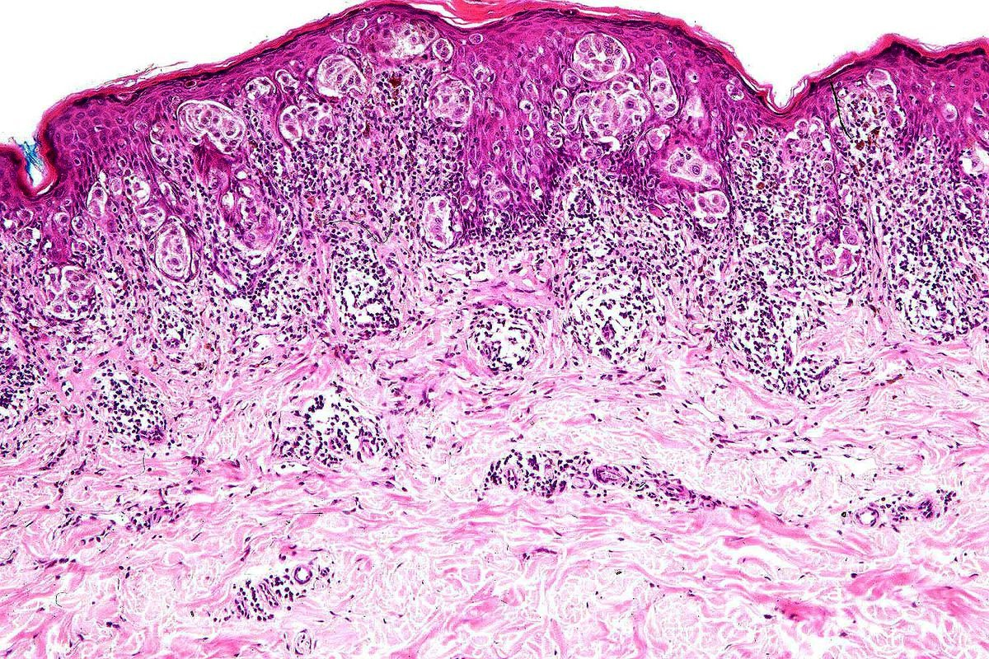
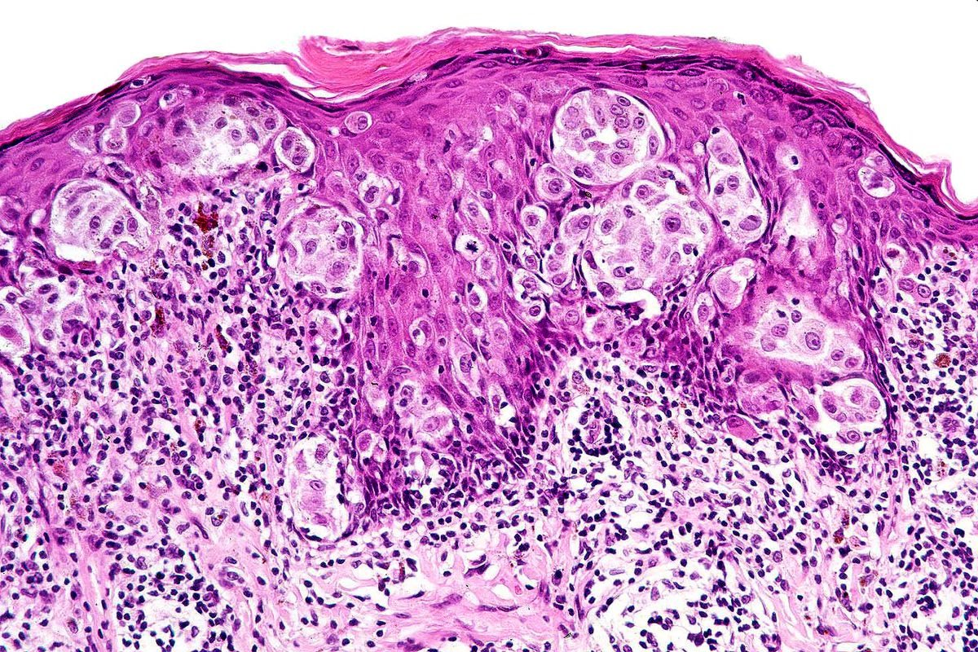
Eπιφανειακά επεκτεινόμενο μελάνωμα

Slide 24
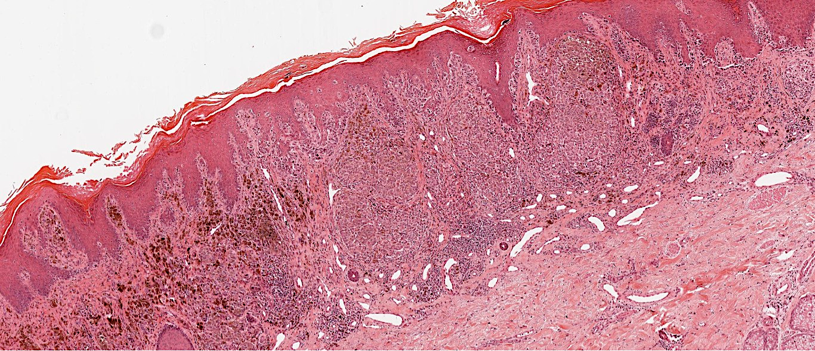

Slide 25
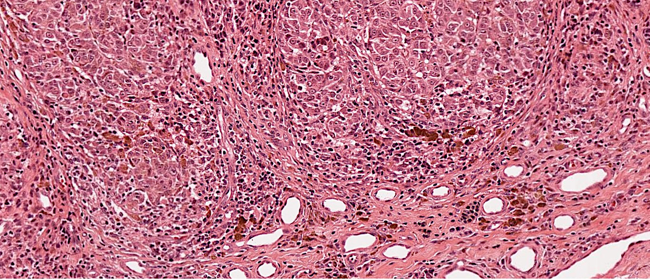

Slide 26
Skin Tag Μελάνωμα
Θηλώδεις προσεκβολές
Υπερκεράτωση
Ασυμμετρία
Λέπτυνση επιδερμίδας, φωλεές άτυπων κυττάρων (παζετοειδής ανάπτυξη)
ΔΔ: ΣΚ/Σπίλος σε έδαφος ινοεπιθηλιακού πολύποδα

Slide 27
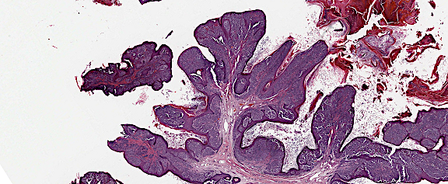

Slide 28
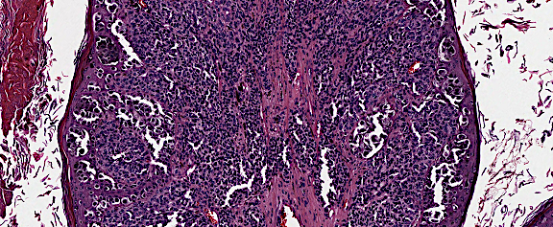

Slide 29
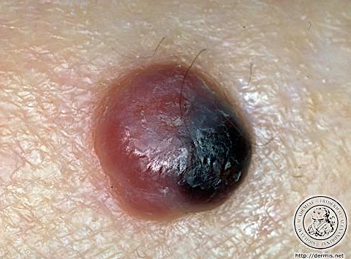
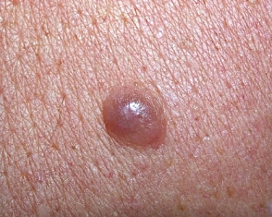
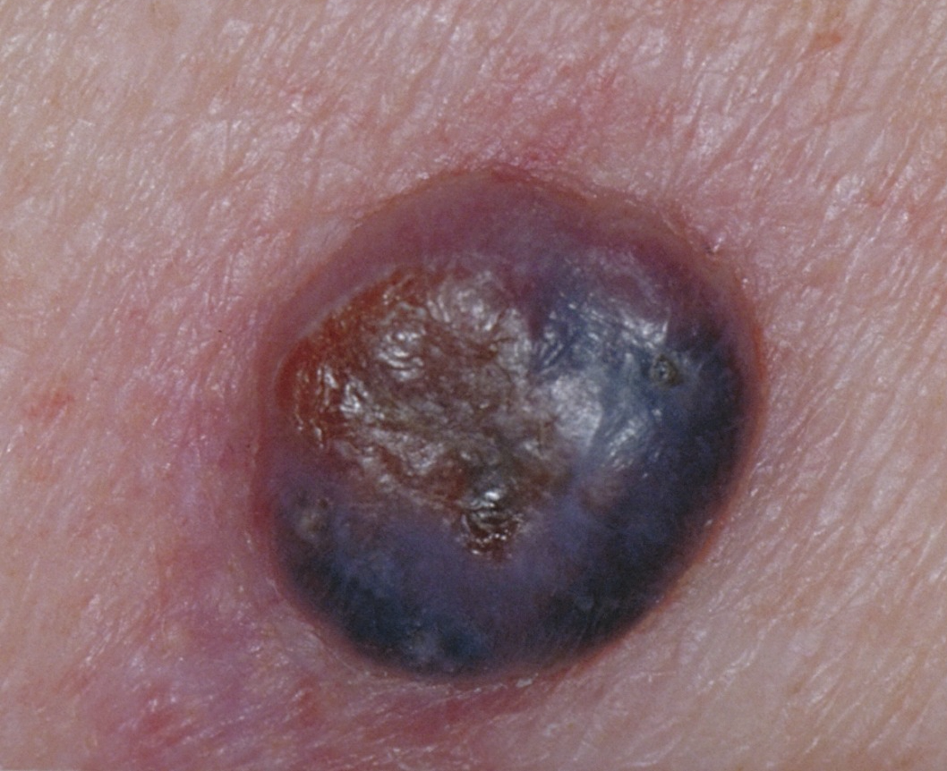
ΟΖΩΔΕΣ ΜΕΛΑΝΩΜΑ (Nodular Melanoma)
Άνδρας 63 ετών
Ογκίδιο δέρματος κορμού ή κάτω άκρων
Ταχεία ανάπτυξη
Τάση για υποτροπή (ακόμα και αν ο λεμφαδένας-φρουρός είναι ελεύθερος) και μετάσταση
Ομαλό οζίδιο που καλύπτεται από κανονική επιδερμίδα, ή υπεγερμένη μπλε-μαύρη πλάκα ή εξηλκωμένη πολυποειδής μάζα
Συνήθως δεν υπάρχει παρακείμενη επίπεδη συνιστώσα

Slide 30
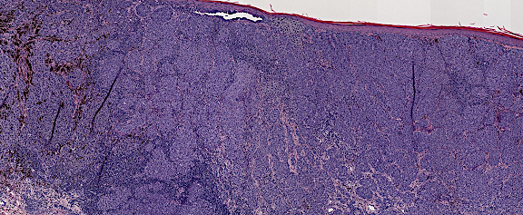
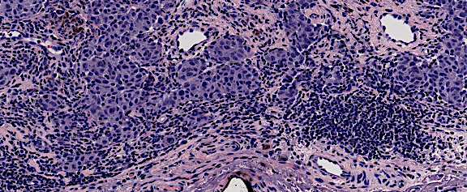

Slide 31
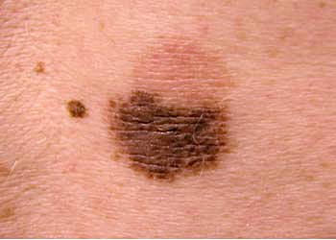
Περίπτωση 1-δυσπλαστικός σπίλος
Αυτή η κλινικά ορατή μελαγχρωματική αλλοίωση με ανώμαλο περίγραμμα αντιστοιχούσε ιστολογικά σε δυσπλαστικό σπίλο
Σε μεμονωμένο (σποραδικό) περιστατικό δυσπλαστικού σπίλου: χαμηλός κίνδυνος κακοήθους εξαλλαγής σε μελάνωμα
Σε περιπτώσεις όμως πολλαπλών βλαβών στα πλαίσια οικογενών μορφών, υπάρχει πιθανότητα κακοήθους εξαλλαγής σε σύντομο χρονικό διάστημα

Slide 32
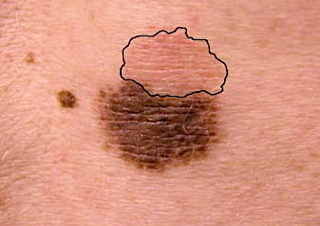
Περίπτωση 1-δυσπλαστικός σπίλος
Ανώμαλο περίγραμμα (αριστερά) και ετερογένεια χρώματος (δεξιά)

Slide 33
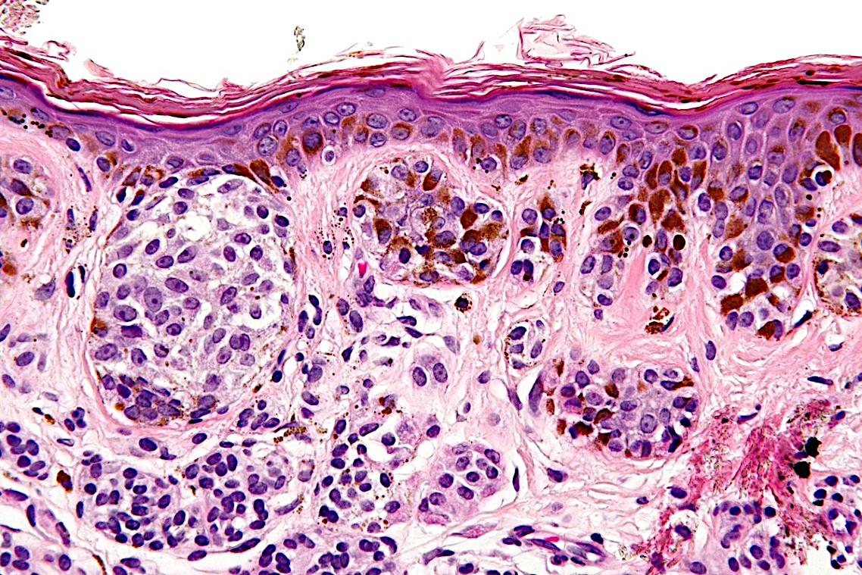
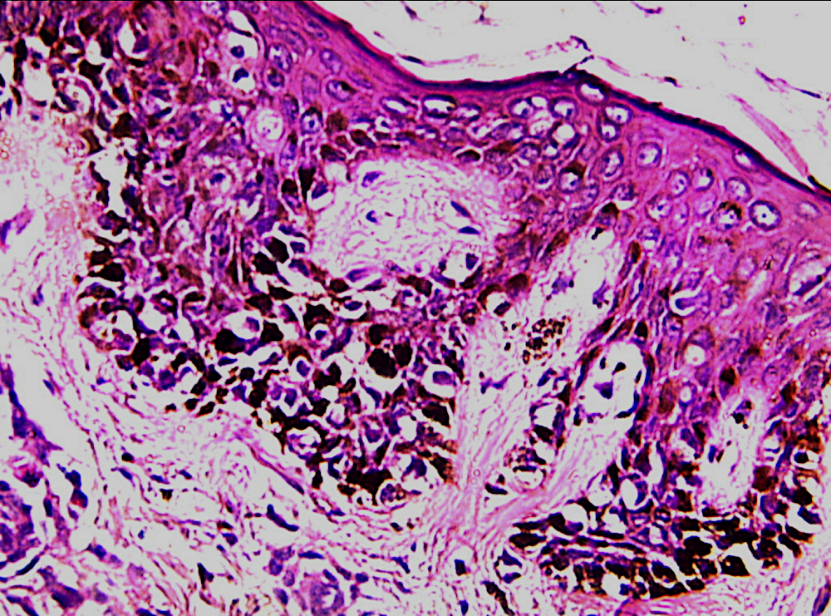
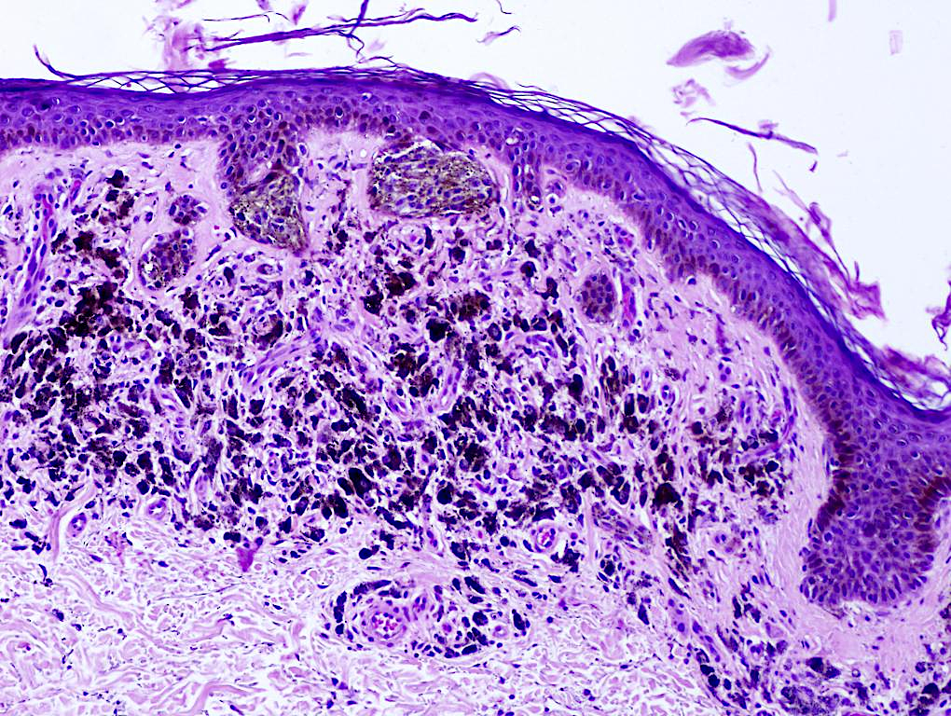
Δυσπλαστικός σπίλος Πλαϊνή γεφύρωση των προβολών/καταδύσεων της επιδερμίδας εντός του θηλώδους χορίου· στο τελευταίο, πεταλοειδής ίνωση. Μέτρια πυρηνική ατυπία με απλώς διακριτά πυρήνια . Το συνδεσμικό συστατικό υπερβαίνει σε έκταση το χοριακό (φαινόμενο του ώμου).

Slide 34
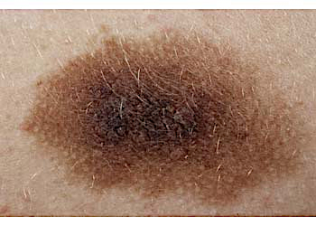
Περίπτωση 1-Συγγενής σπιλομελανοκυτταρικός σπίλος
Αυτή η καφέ μελαγχρωματική αλλοίωση με άφθονα τριχοθυλάκια ήταν εμφανής εκ γενετής. Η διάμετρος είναι μερικά εκατοστά
Πιθανότητα εξαλλαγής σε μελάνωμα: αρκετή μικρή για μικρές βλάβες. Αύξηση του κινδύνου σε εκτεταμένες αλλοιώσεις (προσβολή ολόκληρου μέλους ή μεγάλης επιφάνειας του κορμού)

Slide 35
Σπίλος της Spitz (Spitz nevus)
Sophie Spitz (1948: Καλόηθες νεανικό μελάνωμα)
≤6mm
Καλοήθης συμπεριφορά, σπάνια διήθηση περιοχικών λεμφαδένων

Slide 36
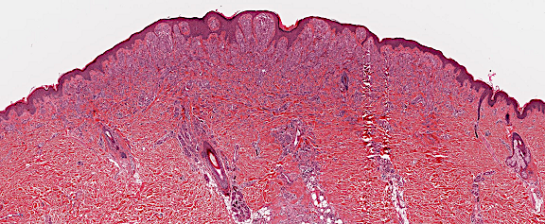

Slide 37
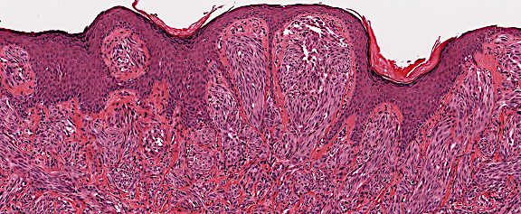
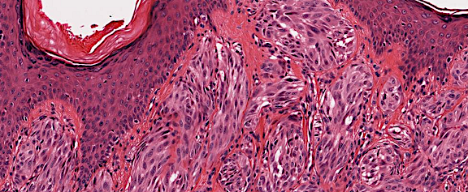

Slide 38
Περίπτωση 2
Άνδρας 55 ετών
Παρουσία ενός συμπαγούς, ελαφρώς μελαγχρωματικού ογκιδίου στην περιοχή της ράχης
Κυκλοτερής αλλοίωση, διαμέτρου 14χιλ.
3χιλ. πάνω από το επίπεδο της επιδερμίδας (εξωφυτική)
Ο ασθενής ανησυχούσε μήπως έχει κακόηθες μελάνωμα
Δεν ανέφερε αιμορραγία, κνησμό ή πόνο στην περιοχή

Slide 39
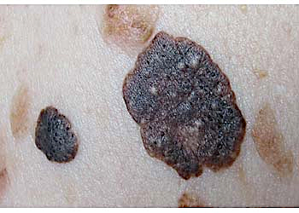
Περίπτωση 2-κλινική εικόνα
Η μεγαλύτερη βλάβη είναι βαθυχρωματική και η χαρακτηριστική κοκκώδης επιφάνεια είναι εμφανώς πάνω από το επίπεδο του παρακείμενου δέρματος
Οι συνοδές μικρότερες βλάβες ποικίλουν σε χρώμα. Σε βάθος χρόνου, οι βλάβες μπορούν να γίνουν αρκετές σε αριθμό, ειδικά στην περιοχή του κορμού
Κλινική εντύπωση: Σμηγματορροϊκή κεράτωση

Slide 40
Ερώτηση
Πως ονομάζεται η κατάσταση κατά την οποία ένας μεγάλος αριθμός σμηγματορροϊκών κερατώσεων εμφανίζεται απότομα;
Η εμφάνιση πολλαπλών σμηγματορροϊκών κερατώσεων σε μικρό χρονικό διάστημα ονομάζεται σημείο Leser-Trelat, μια παρανεοπλασματική διαταραχή που πιθανώς οφείλεται στην παραγωγή TGF-α από τα κακοήθη κύτταρα του υποκείμενου νεοπλάσματος

Slide 41
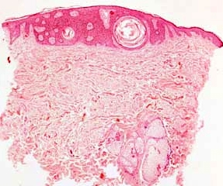
Περίπτωση 2-Σμηγματορροϊκή κεράτωση- ιστοπαθολογική εικόνα
Εικόνα μικρής μεγέθυνσης:
αύξηση του πάχους της επιδερμίδας
προβολή της βλάβης πάνω από το επίπεδο της επιδερμίδας

Slide 42
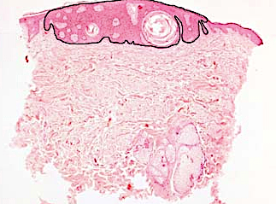
Περίπτωση 2-Σμηγματορροϊκή κεράτωση- ιστοπαθολογική εικόνα
Η υπερπλασία της επιδερμίδας (δεξιά) προκαλεί άνοδο της αλλοίωσης πάνω από το επίπεδο του παρακείμενου φυσιολογικού δέρματος (σημειωμένη περιοχή αριστερά)

Slide 43
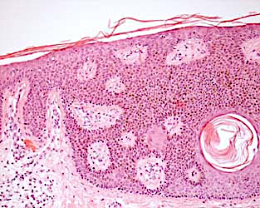
Περίπτωση 2-Σμηγματορροϊκή κεράτωση- ιστοπαθολογική εικόνα
Η αλλοίωση αποτελείται ιστολογικά από μικρά κύτταρα που προσομοιάζουν τα κύτταρα της φυσιολογικής επιδερμίδας (βασική στιβάδα)
Ο όρος «σμηγματορροϊκή» δεν παραπέμπει ιστολογικά στους σμηγματογόνους αδένες, αντιθέτως αποτελεί κλινικό όρο

Slide 44
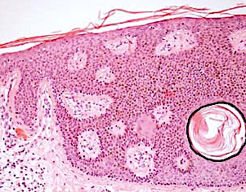
Περίπτωση 2-Σμηγματορροϊκή κεράτωση- ιστοπαθολογική εικόνα
Μικρά βασικόμορφα κερατινοκύτταρα της αλλοίωσης (σκιασμένη περιοχή)
Σχηματισμός κύστεων κερατίνης (horn cysts) εντός της βλάβης

Slide 45
Ερώτηση
Ποια είναι η διαφορά μεταξύ αληθούς επιθηλιακής κύστης και κύστεων κερατίνης των σμηγματορροϊκών κερατώσεων;
Οι επιθηλιακές κύστεις είναι βλάβες που δημιουργούνται από κατάδυση και κυστική εκφύλιση της επιδερμίδας ή του επιθηλίου που σχηματίζει ένα τριχοθυλάκιο. Κατά συνέπεια, οι κύστεις αυτές επενδύονται από φυσιολογική επιδερμίδα ή τριχοθυλακικό επιθήλιο. Δεν υπάρχει αληθής επιθηλιακή υπερπλασία. Αντίθετα, στις σμηγματορροϊκές κερατώσεις, παρατηρείται επιθηλιακός πολλαπλασιασμός (υπερπλασία) και οι μικρές κύστεις κερατίνης (horn cysts) δημιουργούνται από την κατάδυση του υπερκερατωτικού επιφανειακού καλυπτηρίου επιθηλίου.

Slide 46
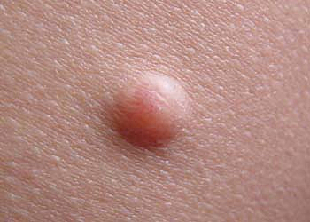
Περίπτωση 2-Επιθηλιακή κύστη-κλινική εικόνα
Οι επιθηλιακές κύστεις είναι συχνές βλάβες που εμφανίζονται ως καλά περιγεγραμμένες διογκώσεις. Η τραυματική ρήξη τους μπορεί να είναι επώδυνη. Οι επιδερμιδικές κύστεις εξ εγκλείσεως μπορεί να είναι πολλαπλές και αρκετά μικρές.
Πολλαπλές τέτοιες κύστεις στο δέρμα του προσώπου σε νεαρά άτομα ονομάζονται κέγχρια (milia).

Slide 47
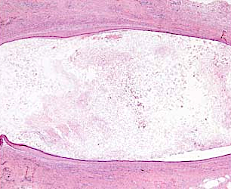
Περίπτωση 2-Επιθηλιακή κύστη-ιστοπαθολογική εικόνα
Εικόνα μικρής μεγέθυνσης: κυστικός σχηματισμός που περικλείει φολίδες κερατίνης και επενδύεται από επιθήλιο που προσομοιάζει φυσιολογική επιδερμίδα.
Απουσία δερματικών εξαρτημάτων

Slide 48
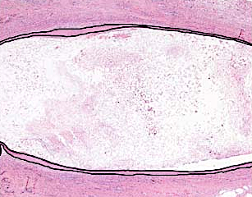
Περίπτωση 2-Επιθηλιακή κύστη-ιστοπαθολογική εικόνα
Δερμίδα/χόριο (σκίαση)
Επιθηλιακή επένδυση (σημειωμένη περιοχή)

Slide 49
Περίπτωση 2-Επιθηλιακή κύστη-ιστοπαθολογική εικόνα
Περιεχόμενο (φολίδες κερατίνης-σκιασμένη περιοχή)

Slide 50
Ερωτήσεις
Ποιος τύπος επιθηλιακής κύστης ήταν ο εικονιζόμενος;
Η επιθηλιακή κύστη που επενδύεται από φυσιολογική επιδερμίδα και περιέχει φολίδες κερατίνης ονομάζεται επιθηλιακή κύστη εξ εγκλείσεως (επιδερμοειδής)
Ονοματίστε 3 άλλες ιστολογικές ποικιλίες επιθηλιακής κύστης.
Τριχειλημματική, δερμοειδής, πολλαπλό στεατοκύτωμα

Slide 51
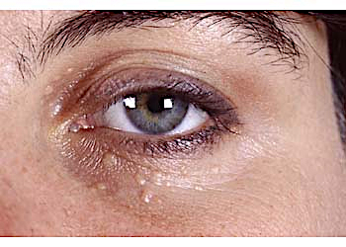
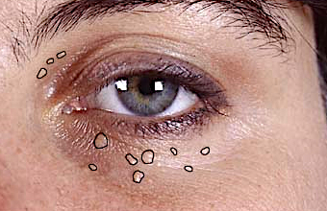
Περίπτωση 2-Συρίγγωμα
Αυτή η γυναίκα εμφανίζει πολλαπλά συριγγώματα, τα οποία είναι πολλαπλές βλατίδες φυσιολογικού χρώματος και μικρού μεγέθους γύρω από τα μάτια
Ανήκουν στους εξαρτηματικούς όγκους του δέρματος, με διαφοροποίηση προς τους εκκρινείς (ιδρωτοποιούς) αδένες

Slide 52
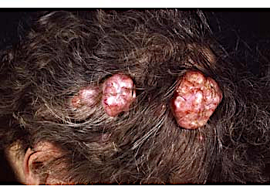
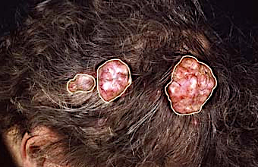
Περίπτωση 2-Κυλινδρώματα
Το κυλίνδρωμα είναι άλλο ένα παράδειγμα καλοήθους εξαρτηματικού όγκου
Αυτοί οι όγκοι εμφανίζουν αποκρινή διαφοροποίηση και παρατηρούνται συνήθως στο μέτωπο και στο κρανίο
Συχνά οι βλάβες στην περιοχή της κεφαλής συρρέουν σχηματίζοντας μεγαλύτερες βλάβες, δίκην καπέλου (turban tumor)

Slide 53
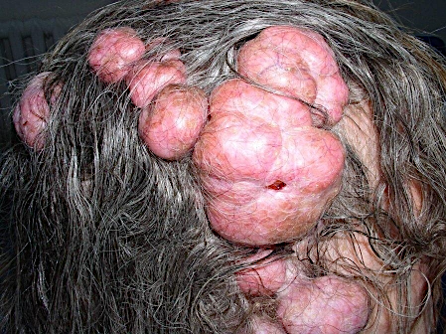

Slide 55
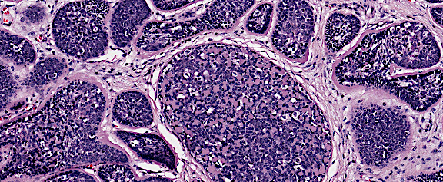

Slide 56
Πόρωμα
(Poroma)
Παλάμες, πέλματα
Καλοήθης όγκος
Εκκρινές ποροκαρκίνωμα: συχνότερος κακοήθης όγκος εκκρινών αδένων

Slide 58
Καρκίνωμα σμηγματογόνων αδένων
(Sebaceous carcinoma)
Σπάνιο, περιοφθαλμικό/εξωοφθαλμικό
Muir-Torre σύνδρομο

Slide 60
Περίπτωση 3
Άνδρας 67 ετών
Παρουσία οζόμορφης βλάβης στο δέρμα της αριστερής παρειάς
Διάμετρος 12χιλ, με διάταση των επιφανειακών αγγείων και μια μικρή εφελκίδα στην κορυφή της
Παρατηρήθηκε από 3μηνου - δεν υποχώρησε με την εφαρμογή τοπικών αλοιφών που χορηγήθηκαν από τον οικογενειακό του ιατρό
Ο ασθενής ανέφερε ότι σχεδόν κάθε πρωί όταν πλένει το πρόσωπό του η εφελκίδα απομακρύνεται και η βλάβη αρχίζει να αιμορραγεί

Slide 61
Περίπτωση 3
Ο οικογενειακός ιατρός παρέπεμψε τον ασθενή σε δερματολόγο με την ερώτηση αν αυτή η ανθιστάμενη στη θεραπεία βλάβη είναι κάποια μορφή καρκίνου
Ο δερματολόγος υποπτεύτηκε πως πρόκειται για βασικοκυτταρικό καρκίνωμα και έλαβε ιστοτεμάχιο για ιστολογική εξέταση μέσω βιοψίας από το περιφερικό όριο της αλλοίωσης

Slide 62
Περίπτωση 3-κλινική εικόνα
Κυκλοτερής οζώδης όγκος εμφανής στο δέρμα της αριστερής παρειάς
Η παρουσία διατεταμένων υποεπιδερμιδικών αιμοφόρων αγγείων (τηλαγγειεκτασίες) είναι χαρακτηριστικό του συγκεκριμένου όγκου

Slide 63
Περίπτωση 3-κλινική εικόνα
Επιφανειακή εφελκίδα
Κυκλοτερής εξωφυτικός όγκος
Τηλαγγειεκτασίες

Slide 64
Περίπτωση 3-ιστοπαθολογική εικόνα
Εικόνα μικρής μεγέθυνσης:
Διήθηση του χορίου από νησίδες επιθηλιακών νεοπλασματικών κυττάρων με μορφολογία κυττάρων βασικής στιβάδας επιδερμίδας
Μεταξύ των νεοπλασματικών νησίδων και του στρώματος: τεχνητά κενά, αποτέλεσμα της επεξεργασίας του ιστού (artifact).
Η παρουσία των ανωτέρω είναι συχνά επιβοηθητική για την τελική διάγνωση και διαφοροδιαγνώση από εξαρτηματικούς όγκους του δέρματος, πχ τριχοεπιθηλίωμα.
Τελική διάγνωση: βασικοκυτταρικό καρκίνωμα

Slide 65
Περίπτωση 3-Βασικοκυτταρικό καρκίνωμα δέρματος-ιστοπαθολογική εικόνα
Υπερκείμενη φυσιολογική επιδερμίδα (σκιασμένη άνω δεξιά περιοχή)
Νεοπλασματικές νησίδες από βασικόμορφα κύτταρα εντός του χορίου

Slide 66
Περίπτωση 3-Βασικοκυτταρικό καρκίνωμα δέρματος-ιστοπαθολογική εικόνα
Τεχνητά κενά μεταξύ νεοπλασματικών νησίδων και περιβάλλοντος στρώματος

Slide 67
Περίπτωση 3-Βασικοκυτταρικό καρκίνωμα δέρματος-ιστοπαθολογική εικόνα
Ο όγκος αποτελείται από βασικοειδή κύτταρα
Τα κύτταρα της περιφερικής μοίρας των νησίδων τείνουν να έχουν πασσαλοειδή διαμόρφωση με τους επιμήκεις άξονές τους να είναι παράλληλοι μεταξύ τους.
Διακρίνεται επίσης ένα τεχνητό κενό με το περιβάλλον στρώμα.

Slide 68
Περίπτωση 3-Βασικοκυτταρικό καρκίνωμα δέρματος-ιστοπαθολογική εικόνα
Πασσαλοείδης διαμόρφωση των περιφερικών κυττάρων
Τεχνητό κενό (σκιασμένη περιοχή) μεταξύ της νεοπλασματικής νησίδας (δεξιά) και του περιβάλλοντος στρώματος (αριστερά)

Slide 71
Ερώτηση
Ποιοι ασθενείς έχουν αυξημένο κίνδυνο να εμφανίσουν βασικοκυτταρικό καρκίνωμα;
Άνθρωποι με ανοιχτό χρώμα δέρματος και με μεγάλη έκθεση στον ήλιο.
Ανοσοκατασταλμένοι ασθενείς.
Ασθενείς με γενετικές διαταραχές επιδιόρθωσης βλαβών DNA (πχ. μελαγχρωματικό ξηρόδερμα).
Ασθενείς με σύνδρομο πολλαπλών σπιλοειδών βασικοκυτταρικών καρκινωμάτων.

Slide 72
Ερώτηση
Ποιος είναι ο κίνδυνος απομακρυσμένων μεταστάσεων σε ένα βασικοκυτταρικό καρκίνωμα;
Παρά το γεγονός ότι το βασικοκυτταρικό καρκίνωμα είναι τοπικά διηθητικό, σπάνια μεθίσταται (κίνδυνος μεταστατικής διασποράς <0,01%).

Slide 73
Περίπτωση 3-Βασικοκυτταρικό καρκίνωμα δέρματος-κλινική εικόνα
Ο επιφανειακός τύπος του βασικοκυτταρικού καρκινώματος έχει διαφορετική κλινική εικόνα. Δεν είναι οζώδης, αντιθέτως εμφανίζεται ως ερυθηματώδεις πλάκες με επιφανειακές εφελκίδες. Μερικές φορές αυτές οι βλάβες μπορεί να εμφανίζουν μελάγχρωση.
Η Δ/Δ πρέπει να γίνει από:
Έκζεμα
Νόσο Bowen
Δερματομυκητιάσεις
Μελάνωμα (σε περιπτώσεις με μελάγχρωση)

Slide 74
Περίπτωση 3-Βασικοκυτταρικό καρκίνωμα δέρματος-κλινική εικόνα
Καφέ-ερυθρές εκζεματοειδείς βλάβες
Λευκωπή επιφανειακή εφελκίδα (σημειωμένη περιοχή)

Slide 75
Περίπτωση 3-Βασικοκυτταρικό καρκίνωμα δέρματος-ιστοπαθολογική εικόνα
Στο επιφανειακό βασικοκυτταρικό καρκίνωμα, οι νεοπλασματικές νησίδες είναι μικρότερες συγκριτικά με το οζώδες και συνέχονται με την υπερκείμενη επιδερμίδα
Συχνά, το πρότυπο ανάπτυξης ενός επιφανειακού βασικοκυτταρικού καρκινώματος είναι πολυεστιακό, καλύπτοντας αρκετή έκταση της προσβεβλημένης δερματικής επιφάνειας

Slide 76
Περίπτωση 3-Βασικοκυτταρικό καρκίνωμα δέρματος-ιστοπαθολογική εικόνα
Επιδερμίδα
Τεχνητό κενό μεταξύ όγκου και στρώματος

Slide 77
Περίπτωση 3-Βασικοκυτταρικό καρκίνωμα δέρματος-ιστοπαθολογική εικόνα
Νησίδα όγκου σε σύνδεση με την επιδερμίδα
Περιφερική πασσαλοειδής διάταξη

Slide 79
Περίπτωση 3-ακτινική κεράτωση-κλινική εικόνα
Βλάβη του δέρματος επαγόμενη από την ηλιακή ακτινοβολία στην περιοχή της κεφαλής ενός ηλικιωμένου άνδρα
Η καφέ, ασαφώς περιγεγραμμένη βλάβη με επιφανειακές εφελκίδες αντιστοιχεί σε ακτινική κεράτωση
Ο σημαντικότερος παράγοντας για την δημιουργία της βλάβης είναι η χρόνια έκθεση στην ηλιακή ακτινοβολία
Άλλοι ενοχοποιητικοί παράγοντες: ιονίζουσα ακτινοβολία, έκθεση σε υδρογονάνθρακες και αρσενικό

Slide 80
Περίπτωση 3-ακτινική κεράτωση-κλινική εικόνα
Ασαφών ορίων καφέ πλάκες (σκιασμένη περιοχή)
Επιφανειακές λευκωπές εφελκίδες

Slide 81
Περίπτωση 3-ακτινική κεράτωση-ιστοπαθολογική εικόνα
Σοβαρού βαθμού διαταραχή του χορίου από χρόνια έκθεση στον ήλιο, ενώ η επιδερμίδα εμφανίζει παρακεράτωση και κυτταρολογική ατυπία της βασική στιβάδας
Λίγες λεμφοκυτταρικές αθροίσεις είναι εμφανείς γύρω από τα αγγεία του ανώτερου χορίου
Η ύπαρξη δυσπλαστικών αλλοιώσεων σε όλη την έκταση της επιδερμίδας (καρκίνωμα in situ) ονομάζεται νόσος Bowen

Slide 82
Περίπτωση 3-ακτινική κεράτωση-ιστοπαθολογική εικόνα
Περιαγγειακές λεμφοκυτταρικές αθροίσεις του ανώτερου χορίου
Ατυπία των βασικών κυττάρων της επιδερμίδας

Slide 83
Περίπτωση 3-ακτινική κεράτωση-ιστοπαθολογική εικόνα
Βλάβη ηλιακής ακτινοβολίας (εικόνα ακτινικής ελάστωσης-σκιασμένη περιοχή)
Ορθοκεράτωση/παρακεράτωση

Slide 84
Περίπτωση 3-Ακανθοκυτταρικό καρκίνωμα δέρματος-κλινική εικόνα
Σε αυτή την κλινική εικόνα: μεγάλη επιφάνεια του κρανίου ενός ηλικιωμένου άνδρα να είναι προσβεβλημένη από πολλαπλές ακτινικές κερατώσεις
Στο κέντρο διακρίνεται ένα ανθιστάμενο έλκος
Αντιστοιχεί σε ακανθοκυτταρικό καρκίνωμα

Slide 85
Περίπτωση 3-Ακανθοκυτταρικό καρκίνωμα δέρματος-κλινική εικόνα
Η σκιασμένη περιοχή αντιστοιχεί στη δερματική επιφάνεια που εμφανίζει πολλαπλές εστίες ακτινικής κεράτωσης
Ανάπτυξη ακανθοκυτταρικού καρκινώματος (κρατηροειδές έλκος) σε έδαφος ακτινικών κερατώσεων

Slide 86
Ερώτηση
Γιατί οι ανοσοκατασταλμένοι ασθενείς είναι πιο επιρρεπείς στην ανάπτυξη ακανθοκυτταρικού καρκινώματος του δέρματος;
Λόγω μειωμένης άμυνας έναντι στη λοίμωξη από ογκογόνα στελέχη HPV, που συχνά (όχι πάντα!) αποτελούν βασικό αιτιολογικό παράγοντα ανάπτυξης της εν λόγω κακοήθειας.

Slide 87
Περίπτωση 3-Ακανθοκυτταρικό καρκίνωμα δέρματος-ιστοπαθολογική εικόνα
Σε μεσαία μεγέθυνση, μια άτυπη επιθηλιακή εξεργασία είναι παρούσα στο χόριο, περιβαλλόμενη από λεμφοκύτταρα. Η συγκεκριμένη εικόνα αντιστοιχεί σε καλά διαφοροποιημένο ακανθοκυτταρικό καρκίνωμα.

Slide 88
Περίπτωση 3-Ακανθοκυτταρικό καρκίνωμα δέρματος-ιστοπαθολογική εικόνα
Νησίδα άτυπων επιθηλιακών κυττάρων (όμοιων με κύτταρα ακανθωτής στιβάδας) εντός του χορίου, με εστιακό σχηματισμό σφαίρας κερατίνης (πάνω δεξιά)
Περιβάλλον στρώμα χορίου με λεμφοκυτταρικές αθροίσεις (σκιασμένη περιοχή)

Slide 91
Ερώτηση
Ποιος άλλος όγκος του δέρματος εμφανίζει ιστολογικά την ίδια εικόνα με την προηγούμενη (καλή διαφοροποίηση, άτυπο ακανθώδες επιθήλιο, λεμφοκυτταρικές αθροίσεις);
Το κερατοακάνθωμα. Πρόκειται για βλάβη του δέρματος που δύσκολα διαφοροδιαγιγνώσκεται από ένα καλά διαφοροποιημένο ακανθοκυτταρικό καρκίνωμα. Θεωρείται ως συχνά αυτοϊώμενο ακανθοκυτταρικό καρκίνωμα.

Slide 92
Περίπτωση 4
Έφηβη 15 ετών
Παρουσία πολλαπλών συμπαγών βλατίδων με διάμετρο 2-7χιλ. στην πελματιαία επιφάνεια αμφότερων των άκρων ποδών
Επώδυνες κατά την πίεση
Ορισμένες συρρέουσες και κάποιες γειτνίαζαν με παρακείμενες βλάβες σε διπλανά δάχτυλα (“kissing lesions”)
Εκτεταμένη υπερκεράτωση που μπορούσε να απομακρυνθεί με ένα νυστέρι
Η ασθενής ζήτησε να αφαιρεθούν οι βλάβες εξ αιτίας του πόνου που της προκαλούσαν κατά την βάδιση
Συχνά δεν απαιτείται επιθετική θεραπεία σε αυτούς τους ασθενείς. Στην προκειμένη περίπτωση εφαρμόστηκε κρυοχειρουργική για την αφαίρεση των βλαβών.

Slide 93
Περίπτωση 4-κλινική εικόνα
Η πελματιαία επιφάνεια του άκρου ποδός εμφανίζει πολλαπλές βλατίδες και πλάκες με σκληρή επιφάνεια
Οι γειτονικές επιφάνειες των δακτύλων μεταξύ τους εμφανίζουν συρρέουσες βλάβες (kissing lesions).
H ανατομική εντόπιση αυτών των θηλωματωδών βλαβών είναι χαρακτηριστική των πελματιαίων μυρμηκιών
Η συχνότερη μορφή αυτής της κατηγορίας θηλωματωδών βλαβών είναι οι κοινές μυρμηκιές

Slide 94
Περίπτωση 4-κλινική εικόνα
Οι βλάβες μπορούν να εμφανιστούν οπουδήποτε στο σώμα, είναι όμως συχνότερες στα χέρια
Οι μυρμηκιές των γεννητικών οργάνων (οξυτενή κονδυλώματα) εμφανίζονται στο πέος, στα γεννητικά όργανα της γυναίκας, στην ουρήθρα και στην περιπρωκτική χώρα

Slide 95
Περίπτωση 4-πελματιαία μυρμηκιά-κλινική εικόνα
Βλατίδες και πλάκες με ανώμαλη σκληρή επιφάνεια
Γειτονικές βλάβες παρακείμενων δακτύλων (kissing lesions)

Slide 96
Ερώτηση
Ποιος είναι ο κοινός αιτιολογικός παράγοντας όλων αυτών των θηλωματωδών βλαβών;
Η λοίμωξη από τον ιό των ανθρωπίνων θηλωμάτων (HPV) είναι ο κοινός αιτιολογικός παράγοντας των:
Πελματιαίων μυρμηκιών (verruca plantaris)
Παλαμιαίων μυρμηκιών (verruca palmaris)
Κοινών μυρμηκιών (verruca vulgaris)
Οξυτενών κονδυλωμάτων (condyloma acuminatum)

Slide 97
Περίπτωση 4-πελματιαία μυρμηκιά-ιστοπαθολογική εικόνα
Σε μικρή μεγέθυνση, η πελματιαία μυρμηκιά είναι μια συμμετρική αλλοίωση
Πεπαχυσμένη επιδερμίδα με υπερκεράτωση και θηλωματώδη επιφάνεια (θηλωμάτωση)

Slide 98
Περίπτωση 4-πελματιαία μυρμηκιά-ιστοπαθολογική εικόνα
Συμμετρική αλλοίωση της επιδερμίδας
Αύξηση του πάχους της επιδερμίδας

Slide 99
Περίπτωση 4-πελματιαία μυρμηκιά-ιστοπαθολογική εικόνα
Θηλωμάτωση/θηλωματώδης μορφολογία
Υπερκερατωσική επιφάνεια

Slide 100
Ερώτηση
Για ποιο λόγο χρειάζεται να αφαιρεθεί μια μυρμηκιά και να υποβληθεί σε ιστοπαθολογική εξέταση;
Οι μυρμηκιές είναι αυτοϊώμενες βλάβες, οι οποίες υποχωρούν αυτόματα σε χρονικό διάστημα από 6 μήνες έως 2 έτη από την εμφάνισή τους. Κάποιες φορές μπορούν να αφαιρεθούν. Ο λόγος της αφαίρεσής τους είναι η ασαφής κλινική διάγνωση, ειδικά σε περιπτώσεις άτυπης εμφάνισης. Σε ασθενείς που έχουν υποβληθεί σε μεταμόσχευση συμπαγούς οργάνου ή αρχέγονων αιμοποιητικών κυττάρων, οι μυρμηκιές μπορεί να είναι πολυάριθμες εξ αιτίας της χορηγούμενης ανοσοκατασταλτικής θεραπείας. Σε αυτούς τους ασθενείς, οι μυρμηκιώδεις βλάβες μπορούν να εξαλλαχθούν σε ακανθοκυτταρικά καρκινώματα.

Slide 101
Περίπτωση 4-πελματιαία μυρμηκιά-ιστοπαθολογική εικόνα
Οι πυρήνες των προσβεβλημένων κερατινοκυττάρων περιβάλλονται από διαυγή άλω. Το φαινόμενο αυτό ονομάζεται κοιλοκυττάρωση
Η κοκκώδης στιβάδα της επιδερμίδας είναι υπερπλαστική και παρατηρείται συνοδός παρακεράτωση
Αυτές οι ιστοπαθολογικές διαταραχές είναι χαρακτηριστικές λοίμωξης από ιό HPV
Η ανίχνευση του ιού σε ιστικό υλικό μπορεί να γίνει ανοσοϊστοχημικά καθώς και με μοριακές τεχνικές (in situ υβριδισμός, PCR). [Οι τελευταίες εφαρμόζονται στις περιπτώσεις που απαιτείται να μελετηθεί το στέλεχος του ιού που προκάλεσε τη βλάβη (για έλεγχο πιθανής κακοήθους εξαλλαγής σε περίπτωση ανοσοκατασταλμένου ασθενούς), καθώς και σε διαγνωστικά δύσκολες περιπτώσεις (πχ άτυπη μορφολογία λόγω τραυματισμού)]

Slide 102
Περίπτωση 4-πελματιαία μυρμηκιά-ιστοπαθολογική εικόνα
Υπερπλασία της κοκκώδους στιβάδας της επιδερμίδας (υπερκόκκωση)
Κοιλοκυττάρωση (διαυγής περιπυρηνική άλως σε κύτταρα με βαθυχρωματικό πυρήνα με ανώμαλο πυρηνικό σχήμα, ένδειξη λοίμωξης από HPV)

Slide 103
Περίπτωση 4-πελματιαία μυρμηκιά-ιστοπαθολογική εικόνα
Σκιασμένη περιοχή: παρακεράτωση (υπερπλασία της επιφανειακής στιβάδας με παρουσία πυρήνων-παρακερατίνη)

Slide 104
Περίπτωση 7-πελματιαία μυρμηκιά-ιστοπαθολογική εικόνα
Ανοσοϊστοχημική ανίχνευση του ιού HPV. Στην συγκεκριμένη περίπτωση έγινε pan-HPV χρώση (ανίχνευση όλων των στελεχών της οικογένειας HPV). Θετικά είναι τα κύτταρα που εμφανίζουν καφέ πυρηνική χρώση (δεξιά)
Σε περίπτωση δυσπλαστικών βλαβών, ο συχνότερος τύπος που απομονώνεται είναι ο HPV-16

Slide 105
Δερματοΐνωμα
(Dermatofibroma/Benign Fibrous Histiocytoma)
Πιο συχνός στρωματικός όγκος
20-49 ετών, Γ>Α
Άκρα κυρίως

Slide 106
Δερματοΐνωμα
Αλλοιώσεις στο δέρμα των ποδιών γυναικών 20-50 ετών. Πιθανός ο συσχετισμός με προηγηθέν τραύμα.
Καφέ ( του τύπου της ηλιοθεραπείας-tan) ή ροζ-κόκκινου χρώματος, σταθερές, κινητές, ανώδυνες βλατίδες μ.δ. έως 2 εκ. εντός του χορίου, προϊόντως του χρόνου > 5 εκ.
Επίπεδες ή πολυποειδείς, σε σχήμα θόλου ή συμπιεσμένες.
Πιθανώς ζαρώνει όταν συμπιέζεται κατά μήκος των ορίων του.

Slide 108
Σάρκωμα Kaposi
HHV 8
Τοπικές υποτροπές
4 υποείδη: Κλασσικό, Ενδημικό (Αφρικανικού τύπου, μη HIV σχετιζόμενο), Ιατρογενές (μεταμοσχεύσεις), AIDS σχετιζόμενο

Slide 110
Πυογόνο Κοκκίωμα
(Pyogenic granuloma/
Lobular capillary hemangioma)

Slide 112
Προβάλον Δερματοϊνοσάρκωμα
(Dermatofibrosarcoma protuberans)
Τοπικά επιθετικό (COL1A1-PDGFB)
Ινοσαρκωματώδης εκτροπή: δυσμενής πρόγνωση
Συχνότερο σάρκωμα δέρματος
Κορμός, άκρα

Slide 114
Αγγειοΐνωμα / Ινώδης Βλατίδα
(Fibrous papule)

